Slide 1
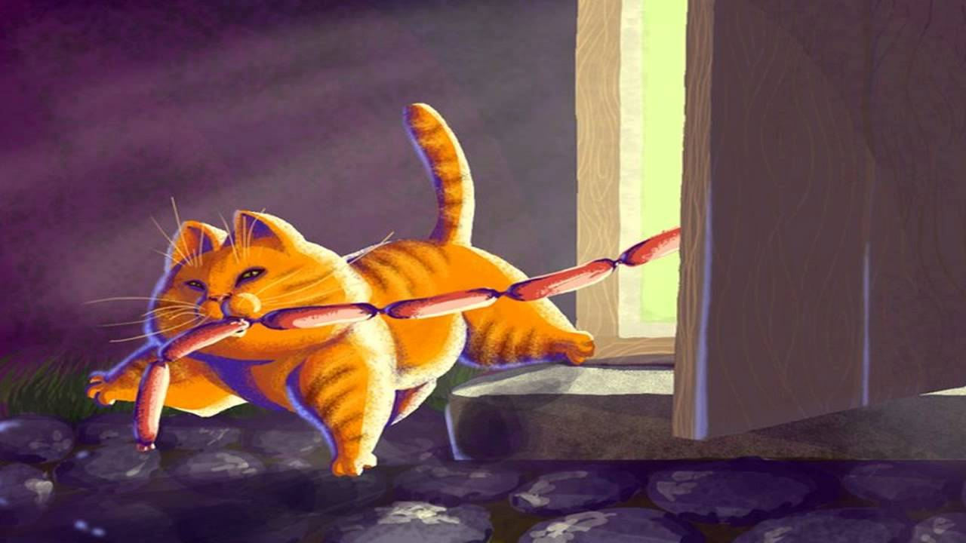
Давайте вспомним!

Slide 2
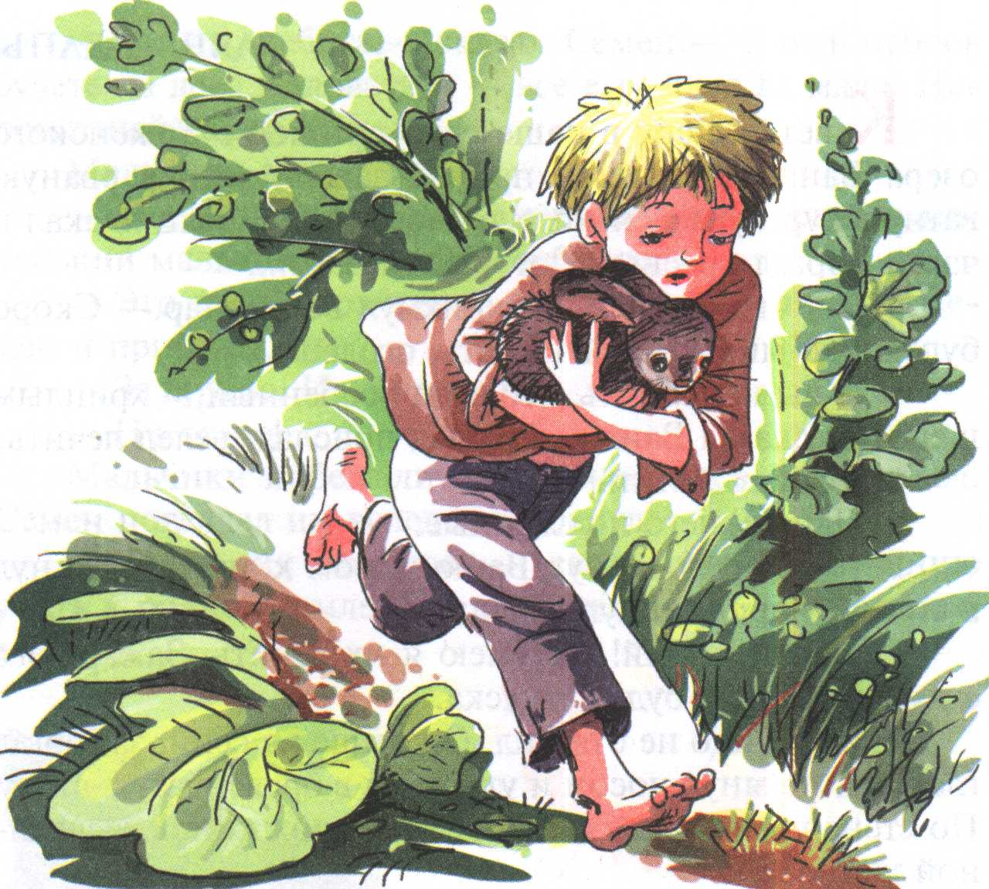
Давайте вспомним!

Slide 3
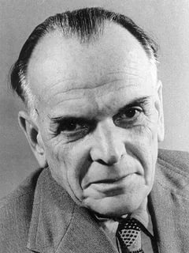
Константин Георгиевич Паустовский (1892— 1968)

Slide 5
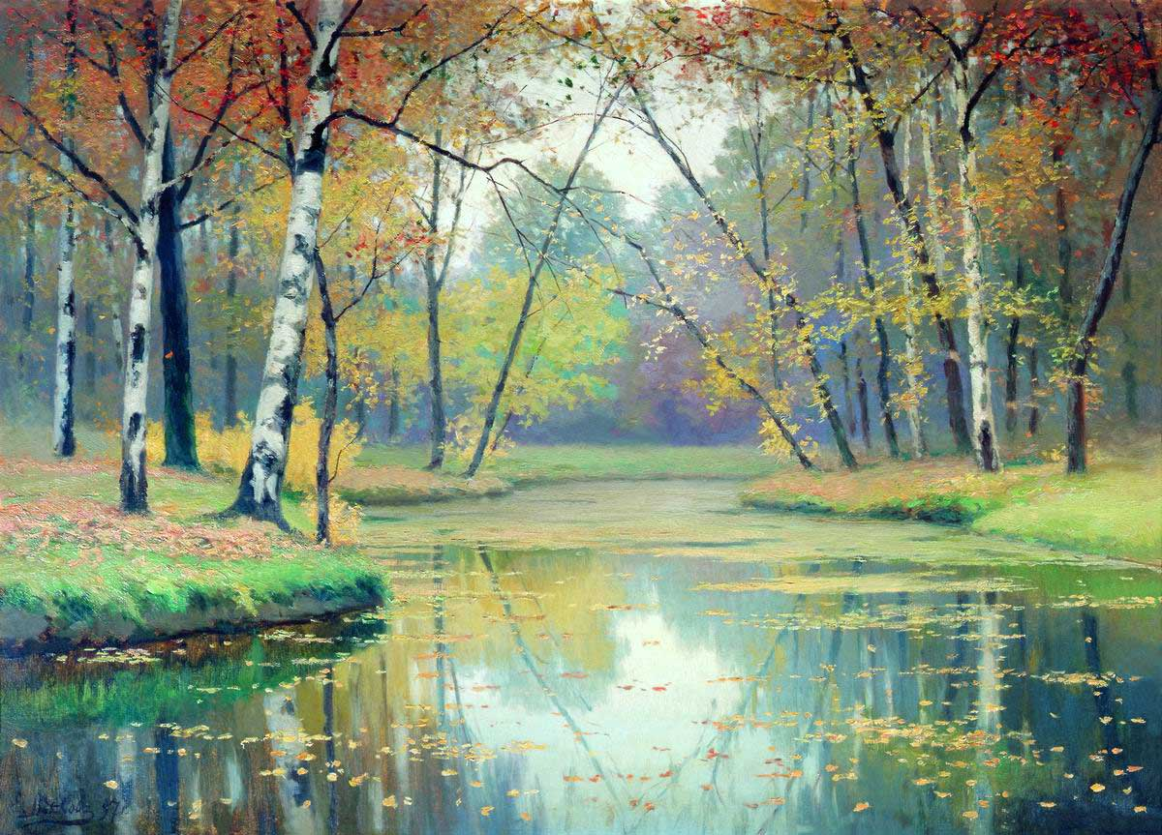
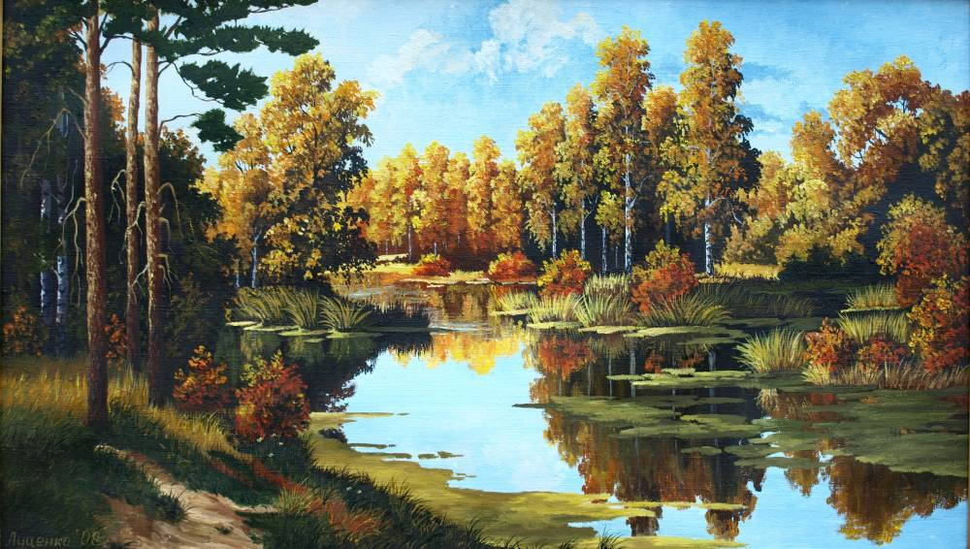
Ефим Ефимович Волков «Осень»
Сергей Сергеевич Луценко «Золото осени»

Slide 6
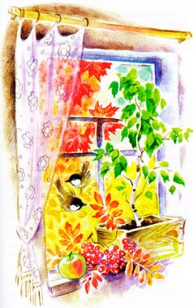

Slide 7
Разговоры про времена года.
Закон природы от деда Митрия.
Пришёл первый заморозок.
Размещение берёзы в доме Рувима.
Появление Вани Малявина с подарком.
Закон природы от лесничего.
Тепло дома не спасло берёзу.
Возвращение берёзы в сад.

Slide 8
Разговоры про времена года.
Появление Вани Малявина с подарком.
Размещение берёзы в доме Рувима.
Пришёл первый заморозок.
Тепло дома не спасло берёзу.
Закон природы от лесничего.
Закон природы от деда Митрия.
Возвращение берёзы в сад.

